Slide 1
Identidad Docente
Starling A. Germosen Reynoso

Slide 2
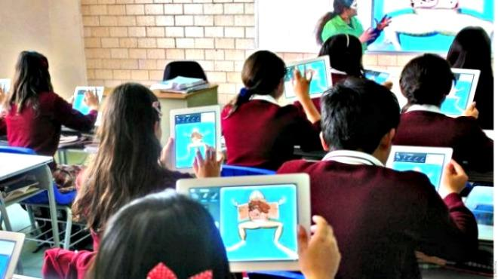
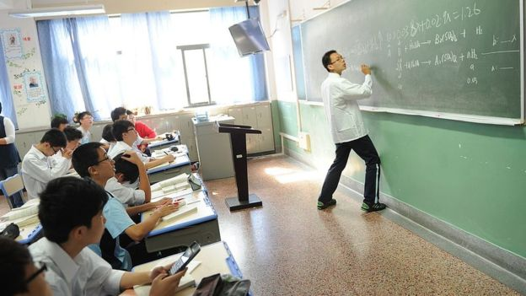
Causas en el Educador
Arrastramiento al papel tradicional.
Autoridad –Modelo participativo.
Estrategias y Procedimientos.
Consecuencia.

Slide 3
Principal crisis educativa
Real y Efectiva Reconstrucción Identidad
Ocultamiento de la identidad personal de educador.
El Problema : IDPE
Perdida del horizonte del sentido de la actividad, desorientación.
La psicología de la Educación ,Apoderamiento de la Educación.

Slide 4
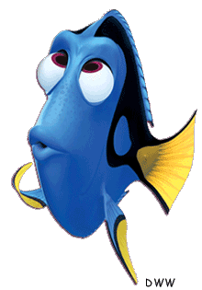
La Psicología de la Educación

Slide 5
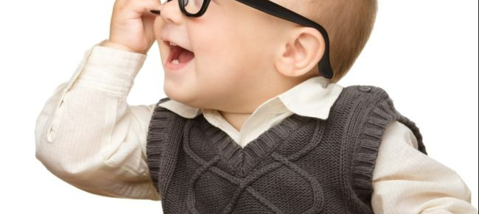
Rama de la psicología cuyo objeto de estudio son las formas en las que se produce el aprendizaje humano dentro de los centros educativos

Slide 6
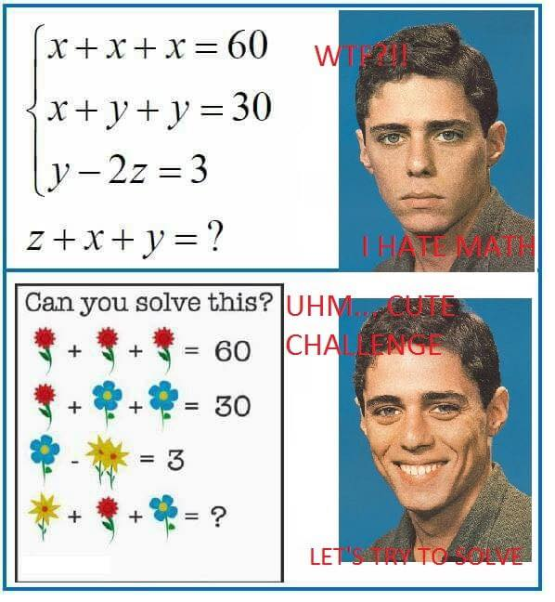
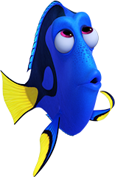

“El factor sencillo más importante que influencia el aprendizaje es lo que ya sabe el que aprende. Averígüelo y enséñele en concordancia con ello.” Ausubel

Slide 7
Objeto
Explicar el aprendizaje
Explicar el comportamiento
Explicar el proceso enseñanza-aprendizaje.

Slide 8
FINALIDAD | DIMENSIÓN | COMPONENTE
Teoría explicativa | Explicativa | Teórico-conceptual
Programa de intervención | Proyectiva | Práctica educativa
Práxis educativa | Aplicada | Procedimiento de ajuste

Slide 9
Organización de los contenidos
Intenciones y objetivos educativos
Análisis de tareas y de contenidos del aprendizaje
Descripción del estado inicial de los alumnos
Factores que facilitan y obstaculizan el aprendizaje y la enseñanza
Modelos educativos y métodos de enseñanza

Slide 10
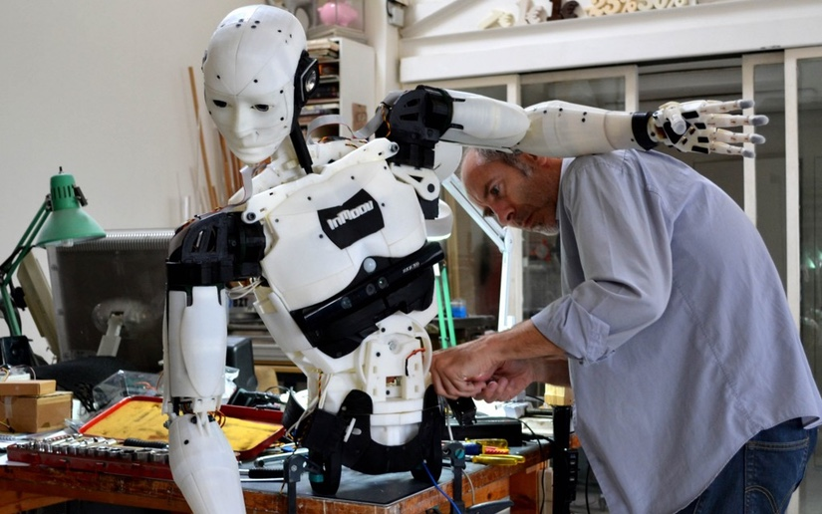
Construyendo un educador

Slide 11
Estructurar los contenidos.
Establecer una secuenciación y temporalización para su presentación.
Diseñar una estrategia pedagógica.
Enseñar un método de apropiación del saber.

Slide 12
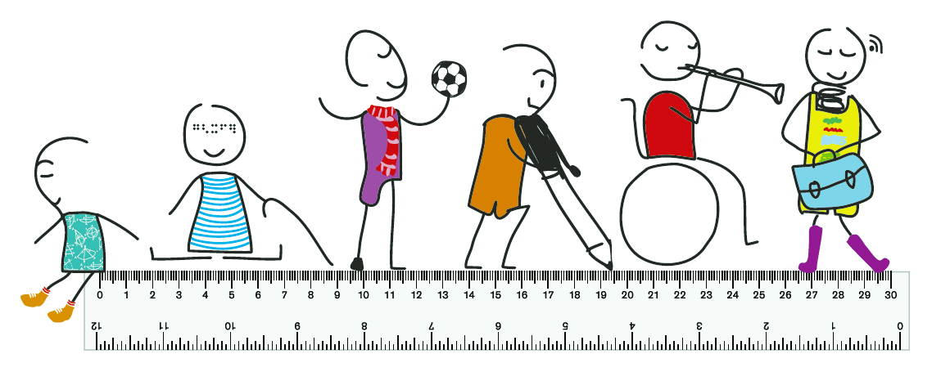
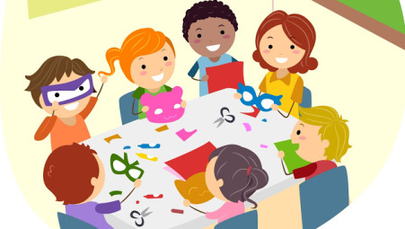
Cuando se habla de capacidades, éstas no se restringen a temas de una asignatura o al conocimiento de determinadas disciplinas dentro de un plan de estudios.

Slide 13
IDENTIDAD DOCENTE NEGATIVA O ABUSADORA

Slide 14
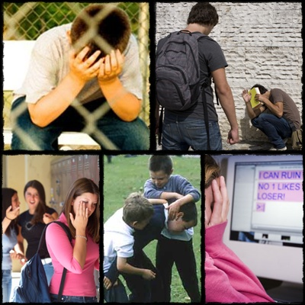
TIPO DE BULLYING
Físico
Verbal
Psicológico
Social
Ciberbullying
El Bullying Docente

Slide 15
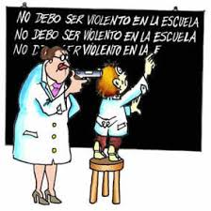
CARACTERISTICAS DE LOS MALOS DOCENTES
Los malos docentes evidencian los fracasos de los alumnos
Los malos docentes le generan miedo al alumno que se equivoca
Los malos docentes no tienen en cuenta las participaciones de los alumnos

Slide 16
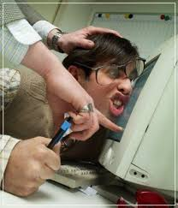
CARACTERISTICAS DE LOS MALOS DOCENTES
Los malos docentes solo evalúan el resultado final
Los malos docentes culpan a los alumnos por los malos resultados
Los malos docentes no se animan a innovar
Los malos docentes mantienen distancia con sus alumnos

Slide 17
LAS TENSIONES EN LA RELACIÓN DOCENTE-ALUMNO

Slide 18
RELACION PROFESOR - ALUMNO
La relación profesor-alumno en el aula presenta algunas característica que la hacen especialmente diferente de cualquier otra interpersonal.

Slide 19
CARACTERISTICAS RELACION PROFESOR-ALUMNOS
La relación entre el profesor y el alumno no se establece sobre la base de simpatía mutua, afinidad de caracteres o de intereses comunes.
Es una relación -bipolar de ida y vuelta- que se establece entre personas de diferente edad y grado de madurez
La relación de docencia es una relación interpersonal pero no amical

Slide 20
CARACTERISTICAS RELACION PROFESOR-ALUMNOS
Por su condición de tal, al profesor le compete marcar el inicio, la dinámica y la continuidad de la relación
La relación se establece con cada uno y con todos los alumnos en su conjunto
Cada alumno aporta a la relación su propio marco de referencia
El profesor aporta a la relación su propio marco de referencia

